Slide 3
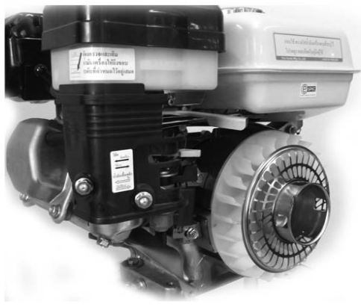
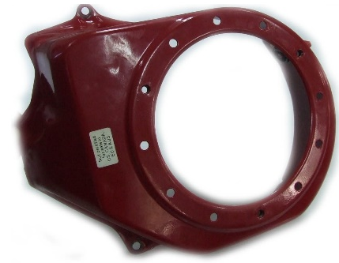
ระบบระบายความร้อนทำหน้าที่ระบายความร้อนที่เครื่องยนต์ได้รับจากการเผาไหม้ภายในกระบอกสูบและจากการเสียดสีชิ้นส่วนต่าง ๆ ของเครื่องยนต์ให้ออกไป เพื่อรักษาอุณหภูมิของเครื่องยนต์ให้เหมาะสมกับการทำงาน
ระบบระบายความร้อนของเครื่องยนต์โดยทั่ว ๆ ไป แบ่งออกได้ 2 แบบ คือ
3.1.1 การระบายความร้อนด้วยอากาศ
กระบังลม
การระบายความร้อนด้วยอากาศ
ครีบระบายความร้อน

Slide 4
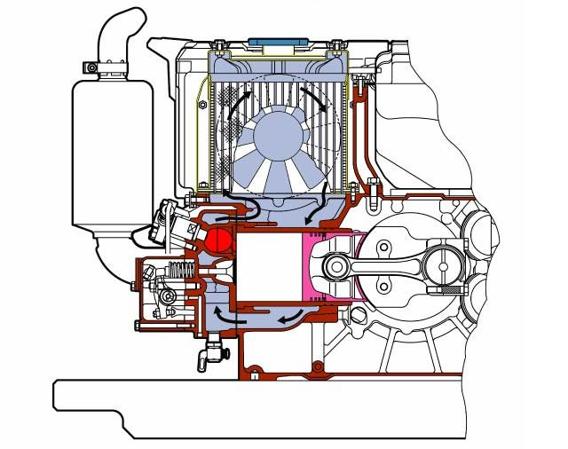
3.1.2 การระบายความร้อนด้วยน้ำแบ่งออกได้ 2 แบบ คือ แบบอาศัยหลักการธรรมชาติและแบบอาศัยกำลังดันของปั๊มน้ำ
1. แบบอาศัยหลักการธรรมชาติ มีการออกแบบใช้งาน 2 แบบ คือ
1.1 แบบหม้อน้ำ
ฝาหม้อน้ำ
หม้อน้ำ
พัดลม
น้ำหล่อเย็น
ห้องเผาไหม้
ฝาสูบ
ทิศทางการไหลน้ำหล่อเย็น
หม้อน้ำแบบรังผึ้ง

Slide 5
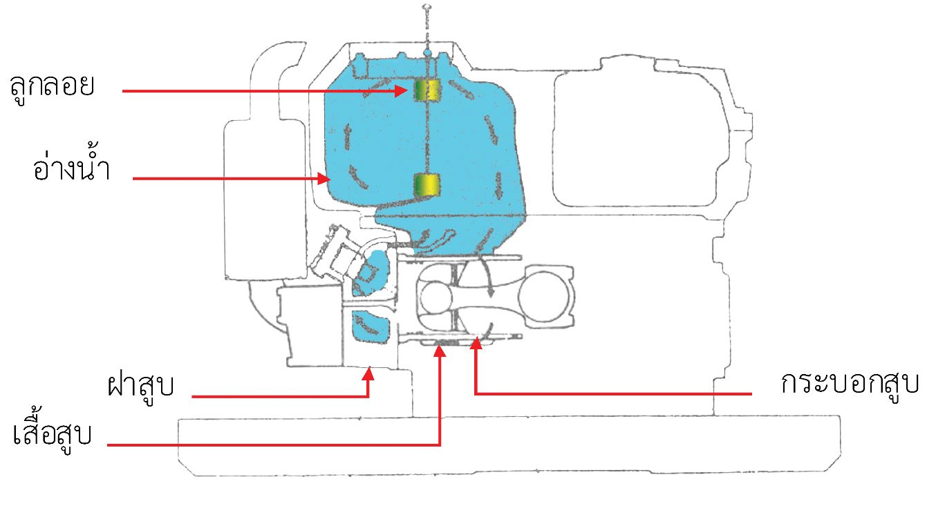
1.2 แบบอ่างน้ำ
หม้อน้ำแบบอ่างน้ำ

Slide 6
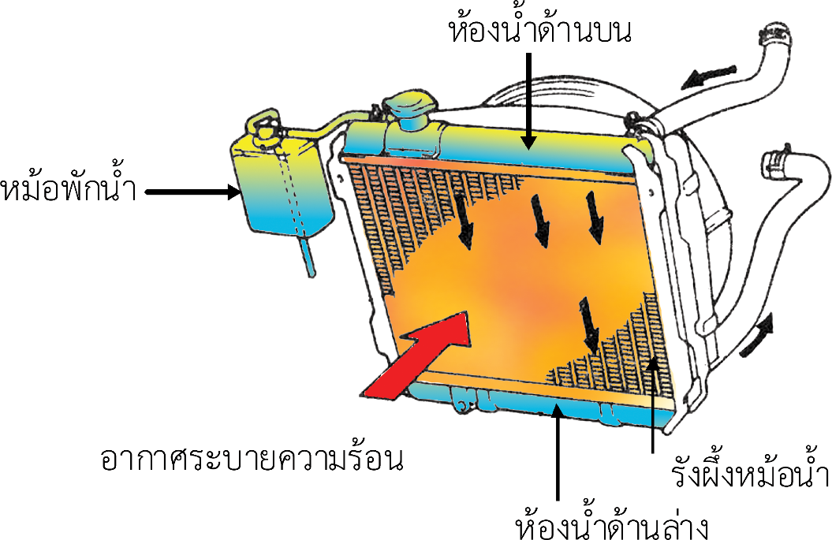
2. แบบอาศัยกำลังดันของปั๊มน้ำ
หม้อน้ำที่อาศัยกำลังดันปั๊มน้ำ

Slide 7
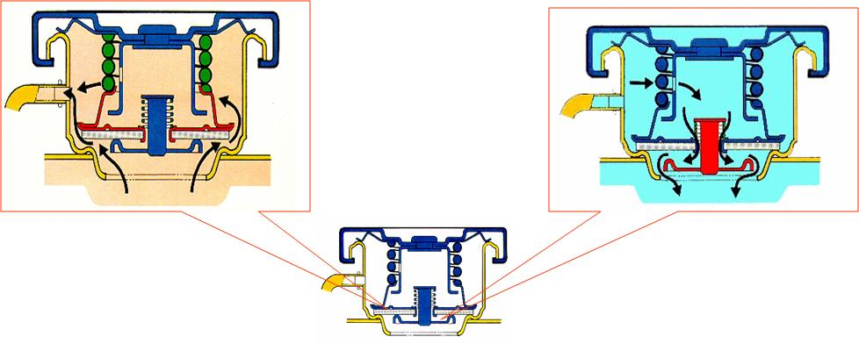
หม้อน้ำ ทำหน้าที่เก็บน้ำและระบายความร้อนออกจากน้ำหล่อเย็นประกอบด้วยท่อน้ำและมีแผ่นครีบระบายความร้อน
ปั๊มน้ำ ทำหน้าที่ปั๊มน้ำจากหม้อน้ำทางด้านล่างให้มีแรงดันสูงพอที่จะส่งเข้าไปในช่องทางน้ำภายในเครื่องยนต์ได้เพื่อระบายความร้อนออกจากเครื่องยนต์
ฝาปิดหม้อน้ำ ทำหน้าที่ปิดหม้อน้ำไม่ให้น้ำจากระบบหายไปและยังทำหน้าที่อีกคือรักษาแรงดันภายในระบบไม่ให้แรงดันในระบบลดต่ำลง
วาล์วแรงดันเปิดเมื่อแรงดันสูงเกินไป
วาล์วสุญญากาศเปิดเมื่อเกิดสุญญากาศในระบบ
ฝาปิดหม้อน้ำ
ฝาปิดหม้อน้ำ
ท่อระบายแรงดัน
วาล์วแรงดัน
วาล์วสุญญากาศ

Slide 8
เทอร์โมสตัท จะติดตั้งอยู่ระหว่างหม้อน้ำกับเครื่องยนต์ ทำหน้าที่ปิดทางไหลของน้ำหล่อเย็น ให้น้ำอยู่เฉพาะในเครื่องยนต์
เทอร์โมสตัท
หม้อพักน้ำ หรือเรียกอีกอย่างหนึ่งว่า ถังน้ำสำรอง จะต่อโดยตรงจากท่อน้ำล้นที่คอหม้อน้ำ ทำหน้าที่ เก็บน้ำที่ล้นออกจากหม้อน้ำและจ่ายไปยังหม้อน้ำ

Slide 9
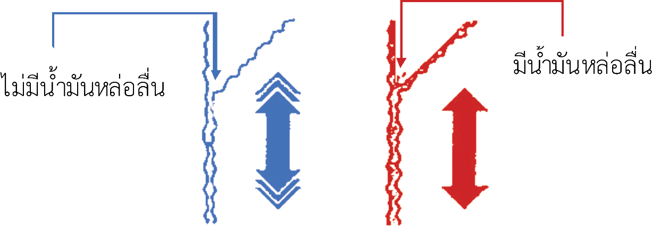
ระบบหล่อลื่นของเครื่องยนต์เป็นระบบที่มีความสำคัญมาก ซึ่งเครื่องยนต์ประกอบไปด้วยชิ้นส่วนที่เคลื่อนไหวเมื่อเครื่องยนต์ทำงานชิ้นส่วนของเครื่องยนต์จะเสียดสีกันและทำให้เกิดความร้อนสูงถ้าไม่มีการหล่อลื่นเครื่องยนต์จะสึกหรอมาก ดังนั้นเครื่องยนต์จึงต้องมีระบบหล่อลื่น
ระบบหล่อลื่นทำหน้าที่ต่าง ๆ ดังต่อไปนี้
3.2.1 ลดแรงเสียดทาน
น้ำมันหล่อลื่นลดแรงเสียดทาน

Slide 10
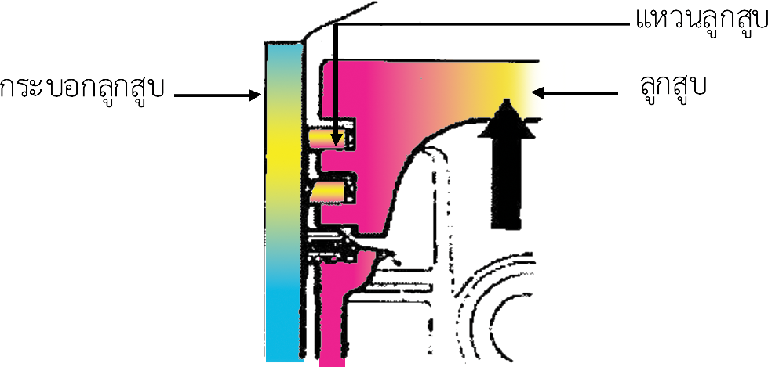
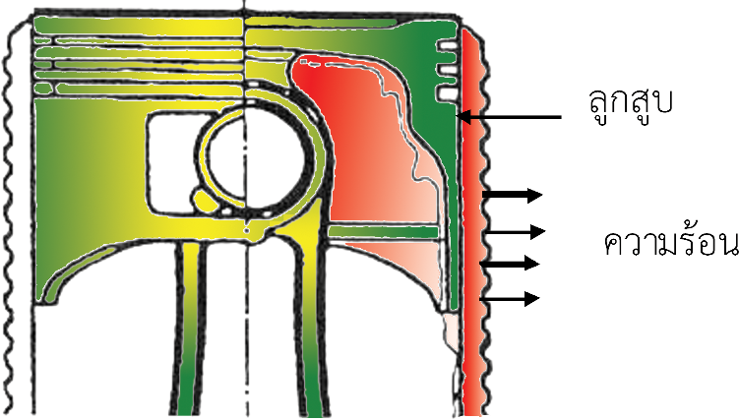
3.2.2 การเป็นซีล
น้ำมันหล่อลื่นทำหน้าที่เป็นซีล
3.2.3 การระบายความร้อน
การระบายความร้อน

Slide 11
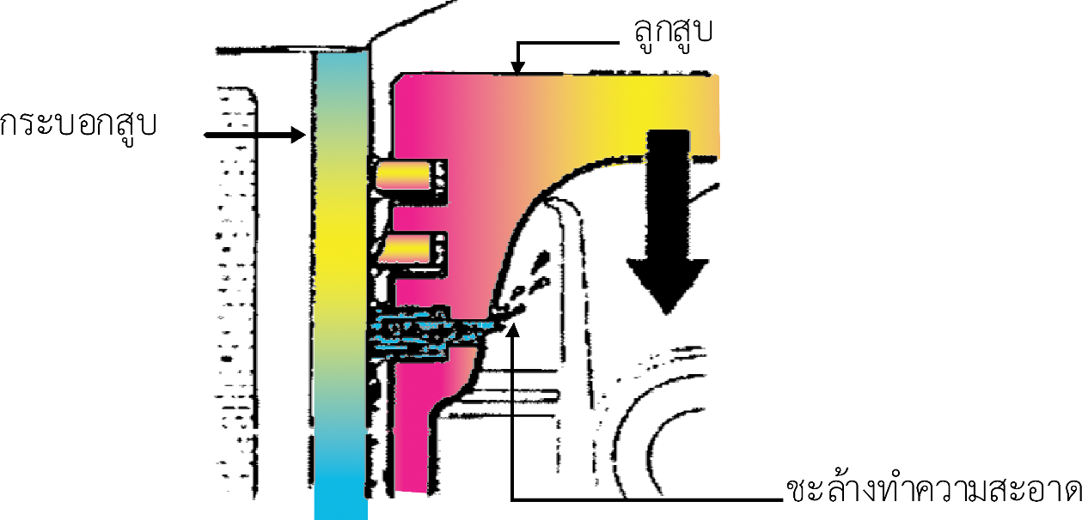
3.2.4 การทำความสะอาด
การทำความสะอาด

Slide 12
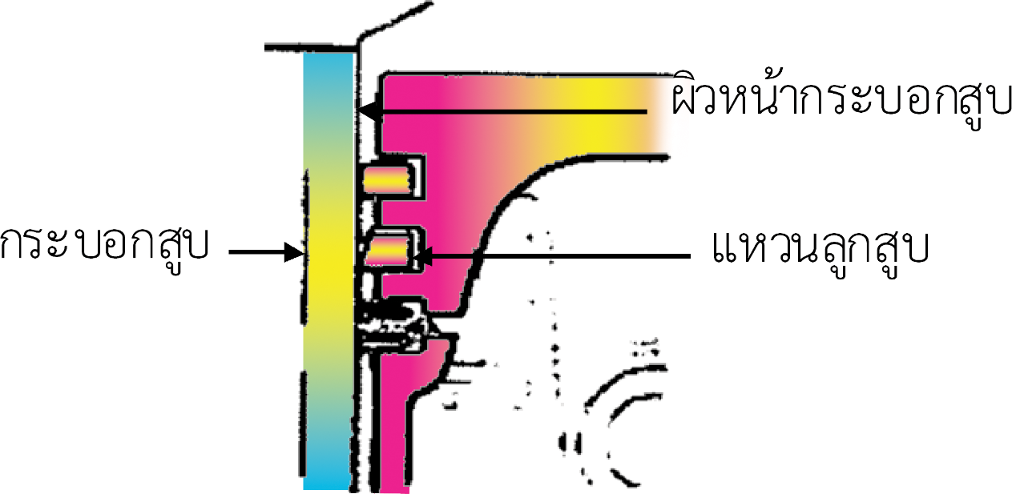
3.2.5 ป้องกันสนิม
การป้องกันสนิม

Slide 13
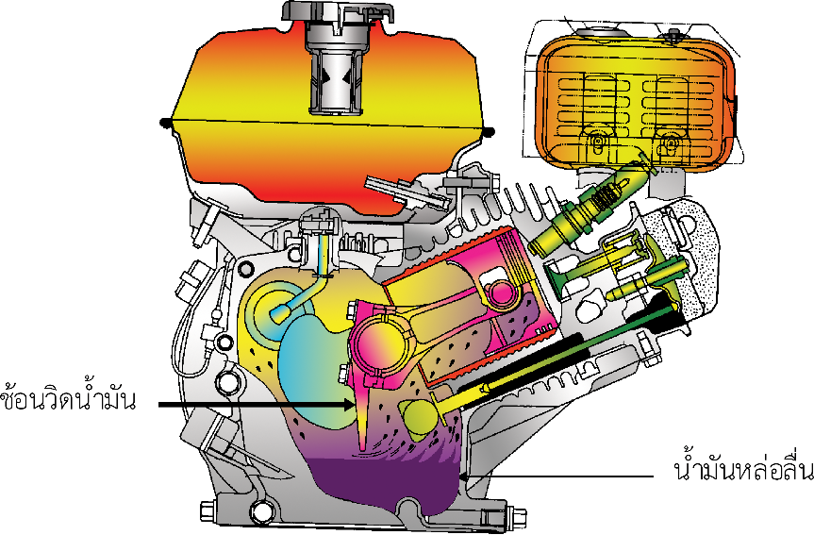
ระบบหล่อลื่นของเครื่องยนต์แบ่งออกได้ 3 แบบ คือ แบบวิดสาด, แบบใช้แรงดันและ แบบใช้วิดสาดและแรงดันรวมกัน
3.3.1 แบบวิดสาด
การหล่อลื่นแบบวิดสาด

Slide 14
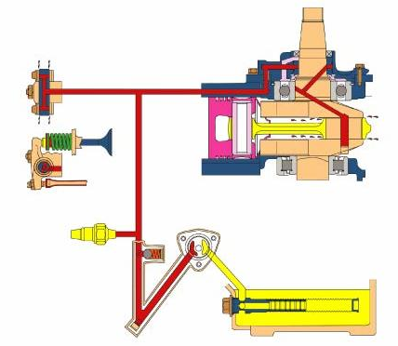
3.3.2 แบบใช้แรงดัน
กระเดื่องกดวาล์ว
เพลาข้อเหวี่ยง
เกจแรงดันน้ำมันหล่อลื่น
ปั๊มน้ำมันหล่อลื่น
ไส้กรองน้ำมันหล่อลื่น
อ่างน้ำมันหล่อลื่น
ชุดควบคุมแรงดันน้ำมันหล่อลื่น
การหล่อลื่นแบบใช้แรงดัน

Slide 15
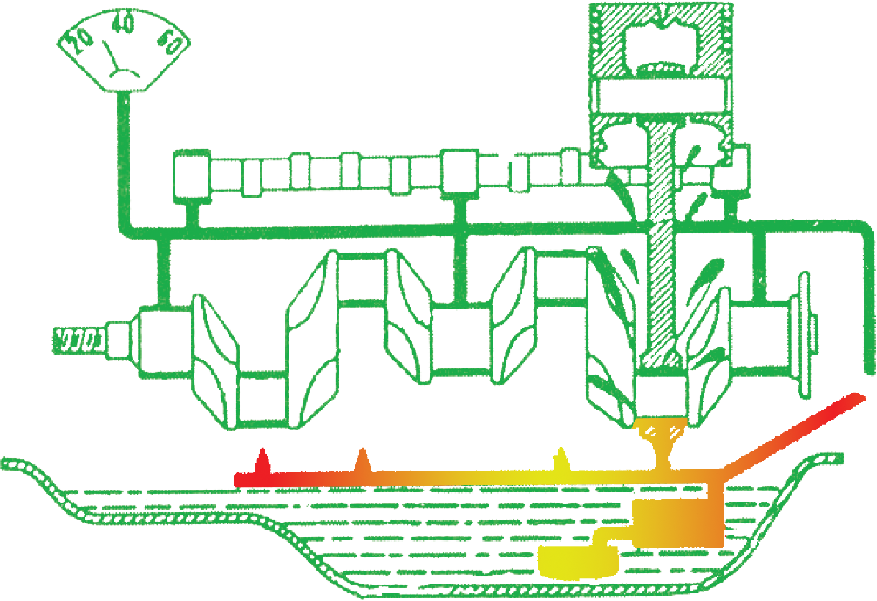
3.3.3 แบบใช้วิดสาดและแรงดันรวมกัน
น้ำมันหล่อลื่น
ช้อนวิดน้ำมันหล่อลื่น
ปั๊มน้ำมันหล่อลื่น
ระบบหล่อลื่นแบบวิดสาดและแบบใช้แรงดันรวมกัน

Slide 16
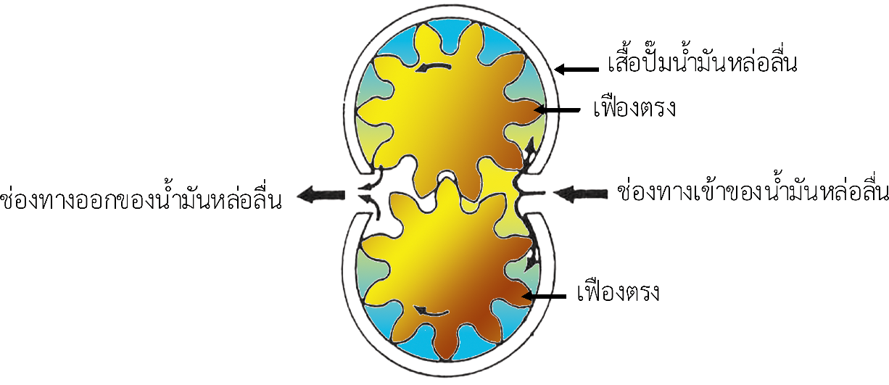
ส่วนประกอบของระบบหล่อลื่นแบบใช้แรงดันทั่ว ๆ ไป มีส่วนประกอบที่สำคัญโดยมีการทำงานสัมพันธ์กันระหว่างส่วนประกอบต่าง ๆ ของระบบ มีดังนี้
3.4.1 ปั๊มน้ำมันหล่อลื่น ปั๊มน้ำมันหล่อลื่นของเครื่องยนต์ปัจจุบันนิยมใช้อยู่ 2 แบบ คือ แบบใช้เฟืองเกียร์และแบบโรเตอร์
1. แบบเฟืองเกียร์
ปั๊มน้ำมันหล่อลื่นแบบเฟืองเกียร์

Slide 17
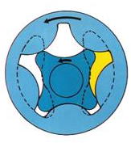
2. แบบโรเตอร์
น้ำมันออก
โรเตอร์ตัวนอก
โรเตอร์ตัวใน
ช่องน้ำมันออก
ช่องน้ำมันเข้า
5
4
3
2
1
ปั๊มน้ำมันหล่อลื่นแบบโรเตอร์

Slide 18
ลักษณะที่สำคัญปั๊มน้ำมันหล่อลื่นแบบโรเตอร์
1. โรเตอร์ตัวในเป็นรูปสี่เหลียมมีฟันอยู่ด้านนอก 4 ฟัน ปลายฟันจะโค้งมนสวมอยู่ภายในโรเตอร์ตัวนอก
2. โรเตอร์ตัวนอกมีฟันอยู่ภายใน 5 ฟัน ปลายฟันด้านในจะโค้งมน โรเตอร์ตัวนอกมีรูปร่างกลมภายในมีโรเตอร์ตัวในสวมอยู่
3. ช่องน้ำมันหล่อลื่นเข้าและช่องน้ำมันหล่อลื่นออก

Slide 19
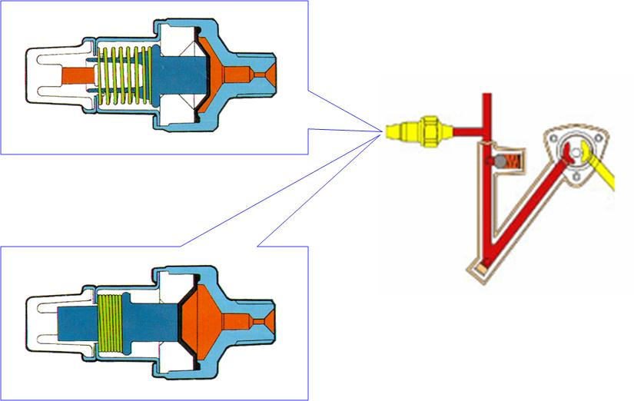
3. เกจแรงดันน้ำมันหล่อลื่น
เกจแรงดันน้ำมันหล่อลื่น
วาล์วควบคุมแรงดัน
ปั๊มน้ำมันหล่อลื่น
สีแดง
สีน้ำเงิน
เกจแรงดันน้ำมันหล่อลื่น

Slide 20
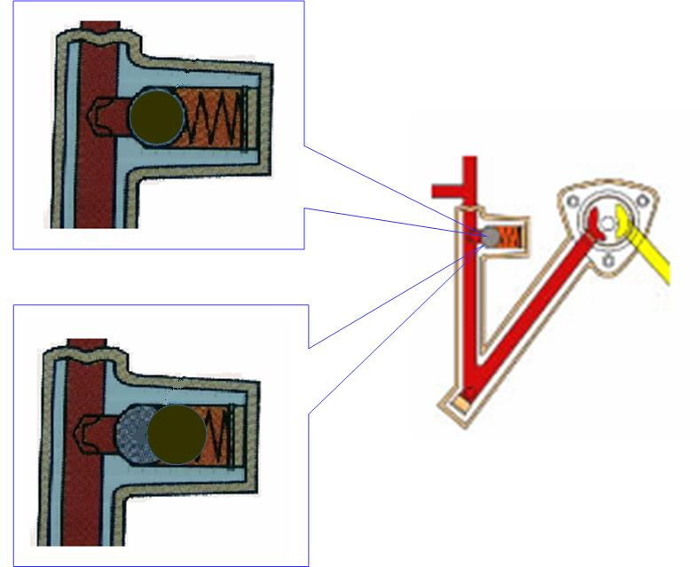
4. วาล์วควบคุมแรงดันน้ำมันหล่อลื่น
ไม่ทำงาน
สปริง
วาล์วควบคุมแรงดันน้ำมันหล่อลื่น
ลูกปืน
ปั๊มน้ำมันหล่อลื่น
รูน้ำมันไหลกลับ
ทำงาน
สปริง
ลูกปืน
วาล์วควบคุมแรงดันน้ำมันหล่อลื่น

Slide 21
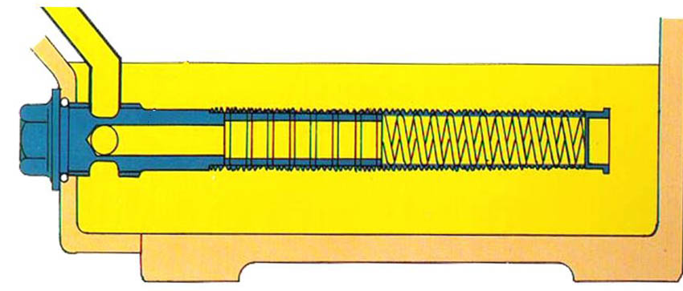
5. ไส้กรองน้ำมันหล่อลื่น
แม่เหล็ก
สปริง
นอต
แผ่นปิดท้าย
น้ำมันหล่อลื่น
อ่างน้ำมันหล่อลื่น
แผ่นกั้น
ตะแกรงกรองน้ำมันหล่อลื่น
ไส้กรองน้ำมันหล่อลื่น

Slide 22
6. ระบบระบายไอน้ำมันหล่อลื่น
วาล์วระบายไอน้ำมันหล่อลื่นทำด้วยแผ่นสปริง
วาล์วระบายไอน้ำมันหล่อลื่นทำด้วยวัสดุเส้นใย
วาล์วระบายไอน้ำมันหล่อลื่น

